Slide 1
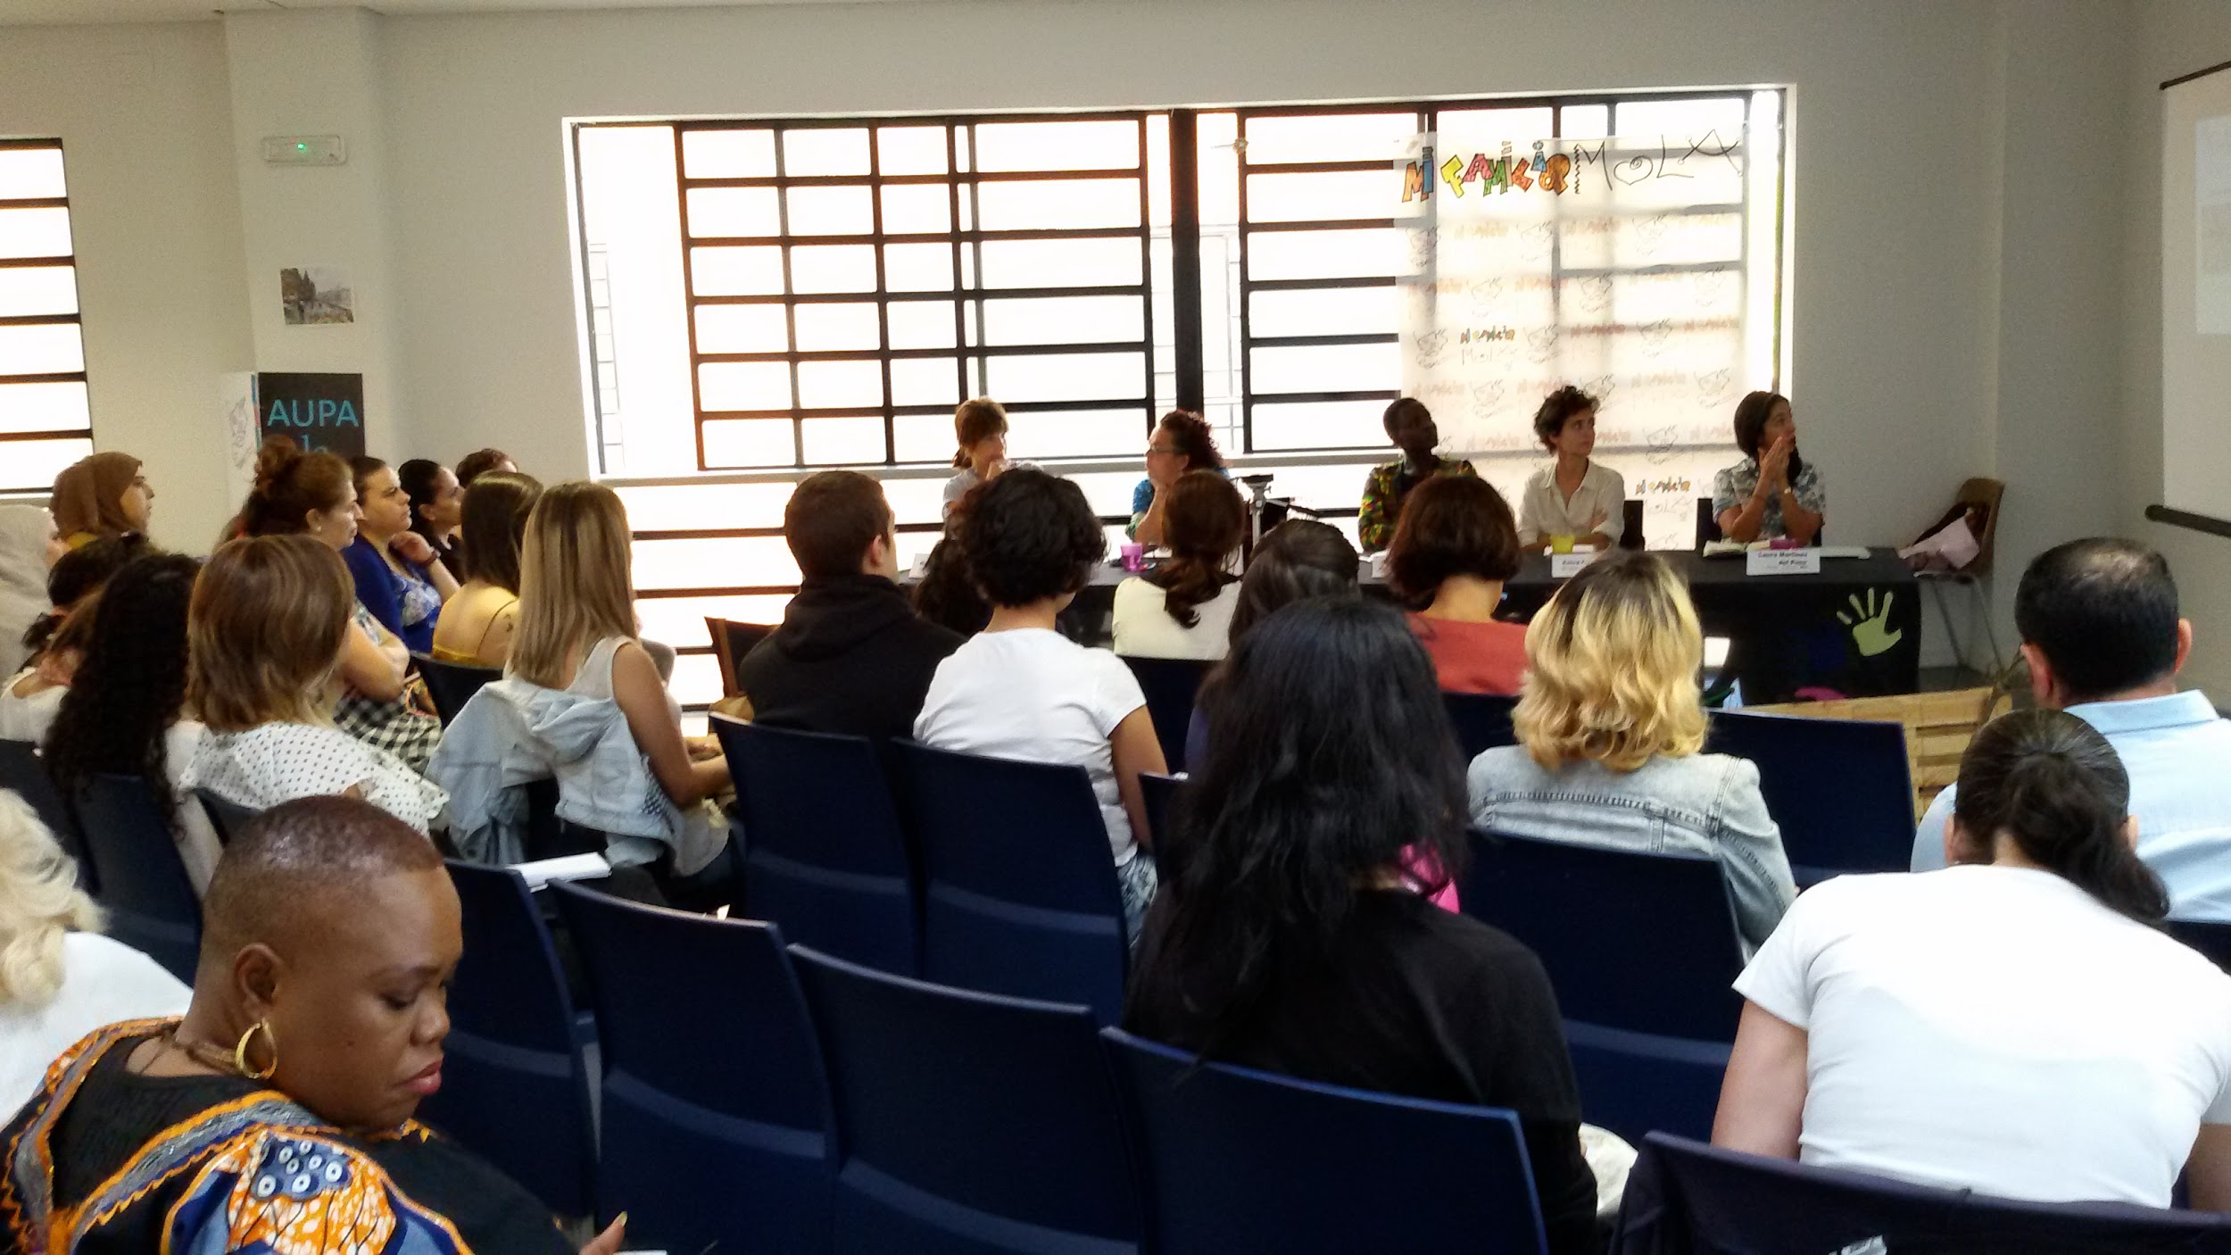
PERSPECTIVE

Slide 2

Hola!
Natassa Kazantzidou

Slide 3
1.
El Proyecto “Perspective”

Slide 4
Información básica
Un Proyecto financiado por el fondo social europeo (ESF)
Partenariado local para el Desarrollo de empleo
A cinco ciudades desfavorecidas
Dos anos
12 socios (ayuntamientos, ONG, cámaras de comercio, una empresa de formación, una empresa de consultoría-IDEC)

Slide 5
A quien se dirigió
Personas desempleados viviendo en sitios con alta pobreza:
  El Pireo, puerto de Atenas, Keratsini – Drapetsona, Perama, ciudades que habían desindustrializado los anos pasados y ahora están buscando el desarrollo economico en un forma sostenible
  Las islas Egina y Poros en el golfo Saronico que depended en el turismo y quieren diversificar su producto
Personas desfavorecidos: mujeres, jóvenes con pocas cualificaciones, mayores
Personas que se gustaban desarrollar cosas con sus manos, artistas

Slide 6
La intervención- preparación
La intervención fue basada en las necesidades y características del mercado local. Al primero hicimos un estudio local, y identificamos las características del sitio y de las personas: la demografía, actividades económicos, ventajas que se pueden utilizar, productos locales, cultura, aspiraciones etc.
Seleccionamos los sectores en los que los participantes puedan crear empresas sostenibles.
Seleccionamos las personas – beneficios del proyecto, con criteria: personas en paro y otras desventajas sociales, pero con motivos personales y aspiraciones

Slide 7
La intervención – implementación
Comunicación – información – sensibilización sobre la economía social
Creación de equipos con mismos o similares intereses.
Formación profesional en los sectores previstos (productos locales, taller de ropas, agencias de viajes, agencias culturales)
Consultoría para formar sus propias empresas sociales
Apoyo
Desarrollo de business plan – los consultores trabajaron con las personas, apoyándolos fijar todos los aspectos de su producto, su mercado, recursos, procesos, plano de financiación, etc
Apoyo

Slide 8
Enfoque en la consultoria
Diseño del perfil profesional del beneficio, su competencias, intereses, recursos y obstáculos
Colaboración con el beneficio para identificar su objetivos profesionales y aspiraciones
Objetivo: prevención de los parámetros que impiden la actividad empresarial
  Falta de confidencia
  Falta de conocimientos de gestión y planificación

Slide 9
Pasos de la consultoria
Sesiones del consultoría
  Individuales
  En equipos
Desarrollo de business plan
Apoyo en la buscada de fondos – propuestas de financiación

Slide 10
“ Estaremos a su lado para que ustedes dessarrollan sus propias empresas sociales

Slide 11
70 personas
encontraron trabajo en la economia social

Slide 12
Muchas Gracias!!
Pregundas?
Natassa@idec.gr

